Slide 1

Materiály pro hydroizolaci
Číslo projektu | CZ.1.07/1.5.00/34.0762
Číslo materiálu | VY_32_INOVACE_MA_TP_01
Název školy | Střední odborné učiliště a Středisko praktického vyučování s.r.o., Zádveřice č. 5, Zádveřice –Raková, 763 12
Autor | Ing. Josef Kůra
Tematický celek | Materiály pro tesařské práce
Ročník | 3. Ročník
Datum tvorby | Září 2012
Anotace
Tento materiál je součástí tematického celku, který odpovídá ŠVP předmětu Materiály 3. ročníku oboru 36-64-E/01 Tesařské práce. Slouží pro výuku žáků speciálních oborů. Prezentace obsahuje výklad jednotlivých materiálů pro hydroizolaci staveb.

Slide 2
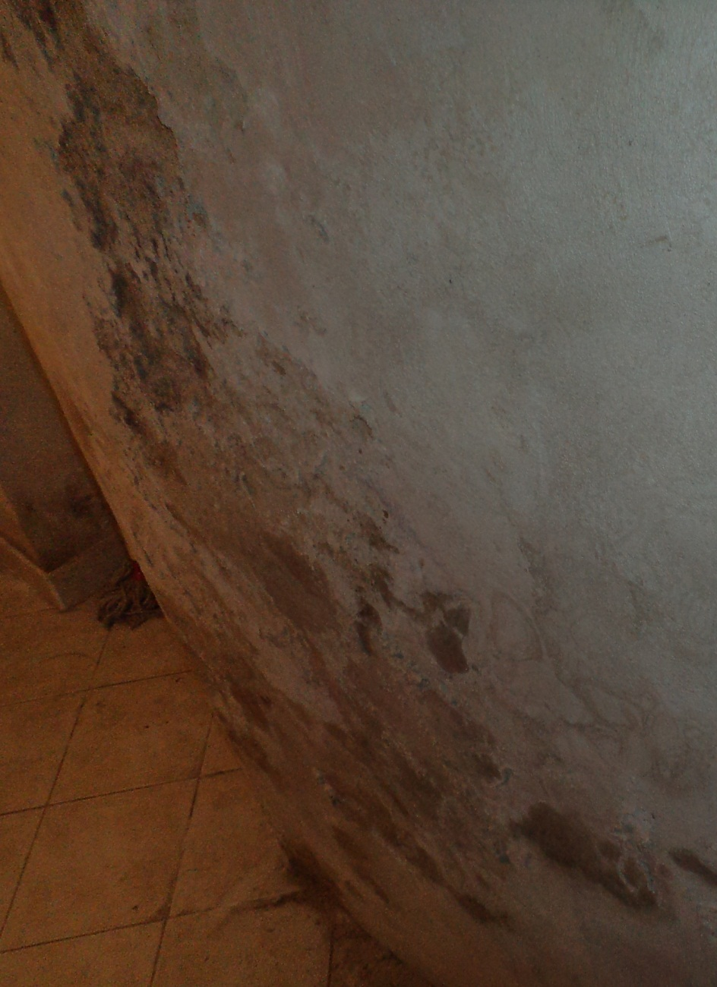
Materiály pro hydroizolaci
Základní úkolem izolace je ochrana stavby před nepříznivými účinky. Prodlužuje životnost stavby a zvětšuje její hodnotu.
Na stavební díla působí:
Běžná zemní vlhkost
Volně stékající beztlaková voda
Tlaková voda
Agresívní průmyslová voda
Působením zemní vlhkosti a podzemní vody se na stěnách tvoří plísně, dřevěné konstrukce ve styku s vodou zahnívají, vznikají dřevokazné houby, zmenšuje se pevnost a trvanlivost konstrukcí, zhoršují se hygienické podmínky budov.

Slide 3
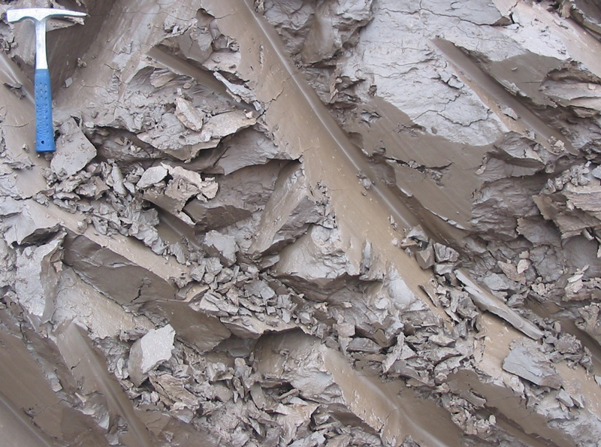
Materiály pro hydroizolaci
Materiály pro hydroizolaci: HYDRO = VODA, zabraňují průniku vody
- Živičné materiály – hydroizolace asfaltové a dehtové,
- Plastové a pryžové – syntetické hydroizolace (ploché střechy, bazény)
- Polyetylenové (fólie) a jiné hydroizolace – jílové hmoty, sklo a kovy
vlhký jíl
AUTOR, Neuveden. Wikipedia.cz [online]. [cit. 4.9.2012]. Dostupný na WWW: http://upload.wikimedia.org/wikipedia/commons/2/2c/Clay-ss-2005.jpg

Slide 4
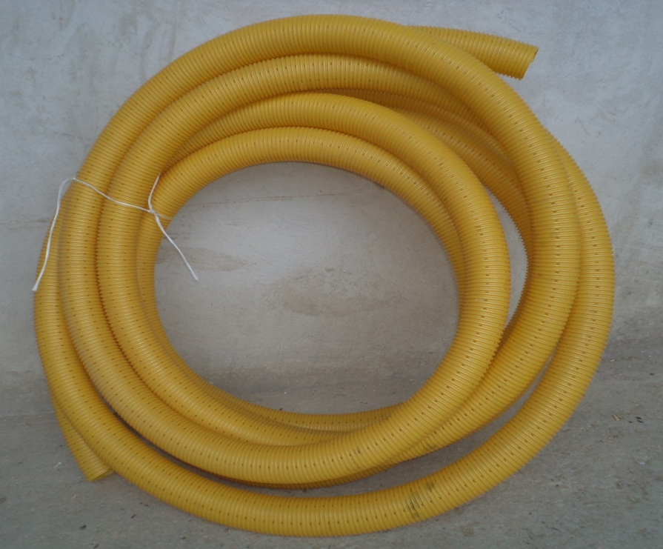
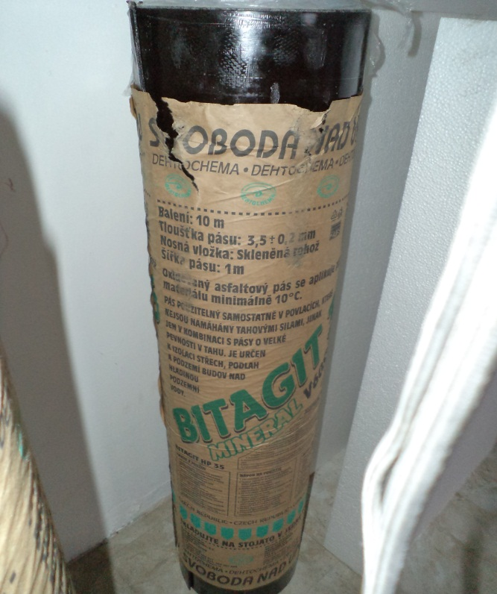
Materiály pro hydroizolaci
Hydroizolace spodní stavby
- zabrání vzniku plísní a poškození spodní stavby.
často prováděna společně s antiradonovým opatřením
- Hydroizolace základů
Hydroizolace podlah - lepenkové, pásové, tekuté hydroizolace používané na terasy, prostory kolem krytých bazénů
Drenážní trubka
Asfaltový pás

Slide 5
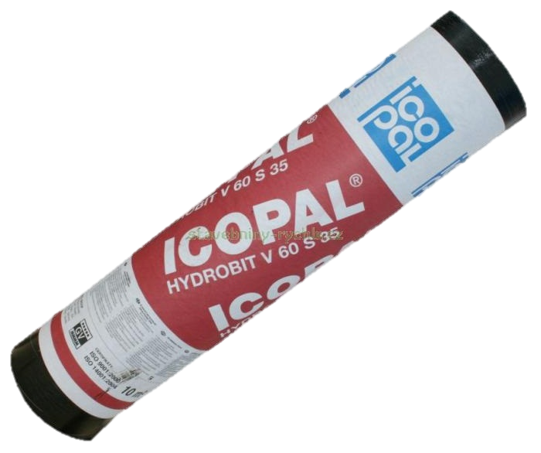
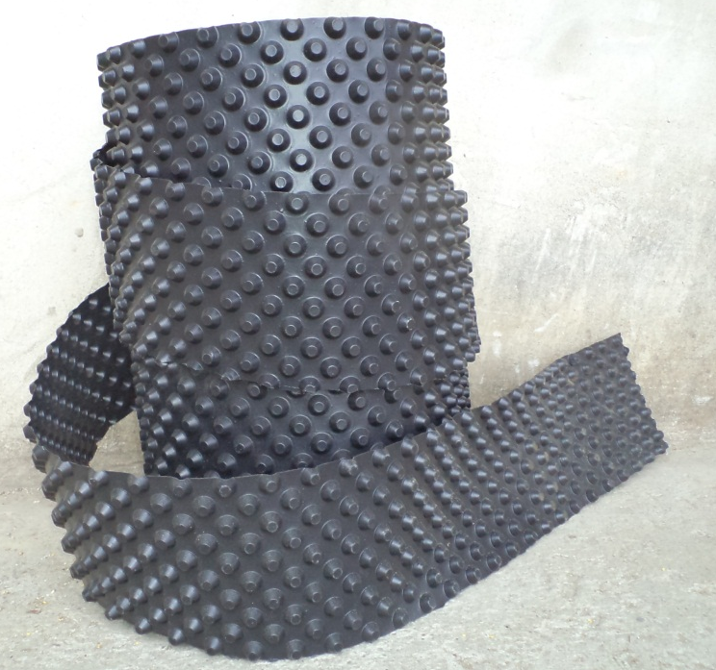
Materiály pro hydroizolaci
Hydroizolace zdiva
- tam, kde hrozí vniknutí vlhkosti či vody do zdiva
Jedná se o zdivo blíže k terénu nebo zdivo pod úrovní terénu (sklepní prostory)
Svislá hydroizolace zdiva - zabrání vniknutí vlhkosti do samotného zdiva z vně stěny
Vodorovná hydroizolace zdiva - zabrání prostupu vlhkosti do stěny ze spodu stavby.
Nopová folie
Asfaltový pás

Slide 6
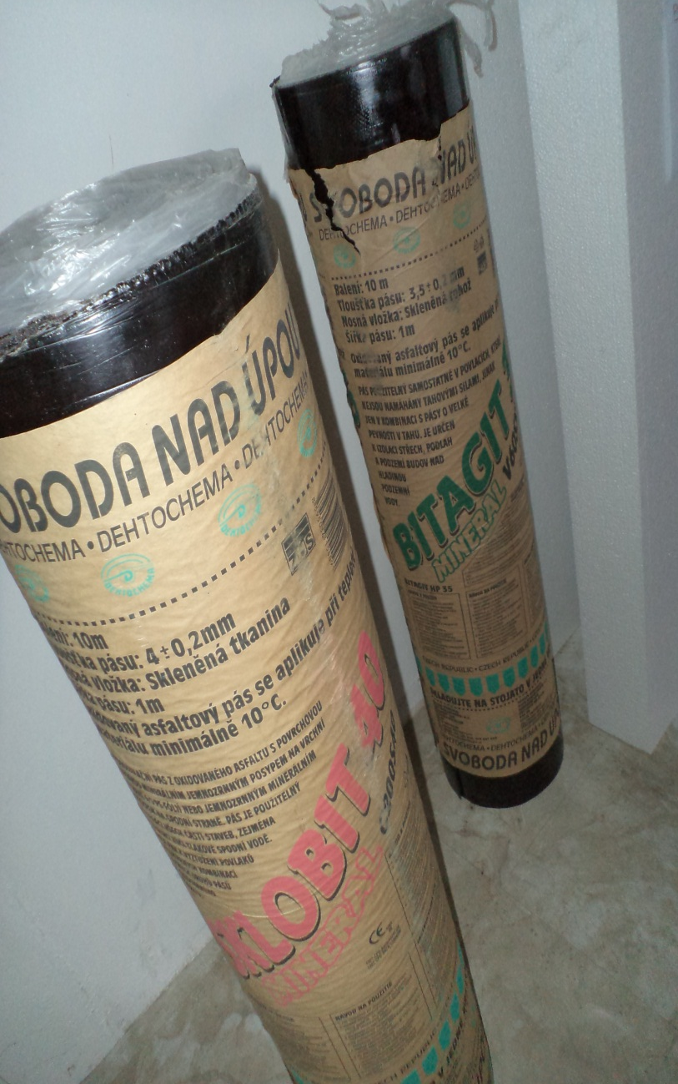
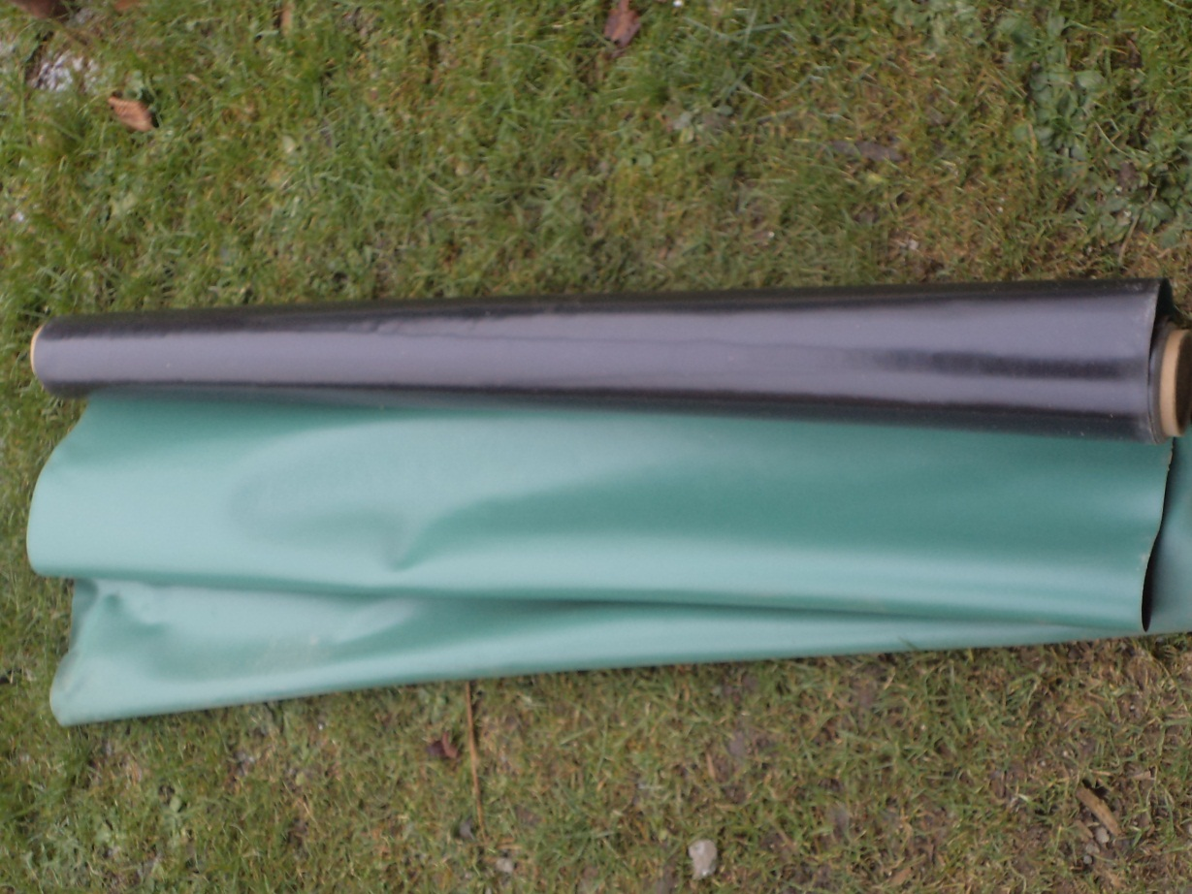
Materiály pro hydroizolaci
Hydroizolace plochých střech
- pomocí hydroizolačních asfaltových pásů
hydroizolační fólie
hydroizolační nátěry s kombinací pásů
Hydroizolační folie
Asfaltový pás

Slide 7
Materiály pro hydroizolaci
Otázky:
Otázka: Vyjmenuj materiály pro hydroizolaci .
Otázka: Jaké materiály se používají jako hydroizolace plochých střech?
Použité zdroje: archív autora

Slide 8
Materiály pro hydroizolaci
Odpovědi:
1.- Živičné materiály – hydroizolace asfaltové a dehtové
- Plastové a pryžové – syntetické hydroizolace (ploché střechy, bazény)
- Polyetylenové (fólie) a jiné hydroizolace – jílové hmoty, sklo a kovy
2. Asfaltové pásy, hydroizolační folie

